Slide 1

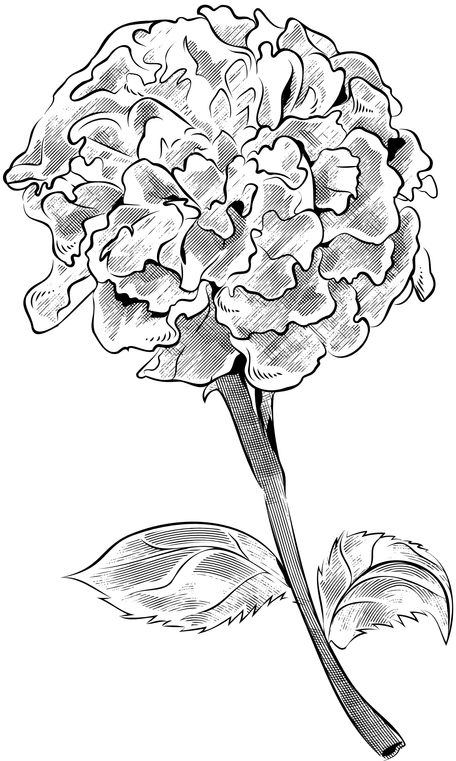
STYLESKETCH: MULTI-STYLE ANIME SKETCH COLORIZATION
Một kiến ​​trúc cho kết xuất phác thảo theo phong cách linh hoạt
Người thực hiện:
Lê Thanh Phúc
Nguyễn Tiến Dũng

Slide 2
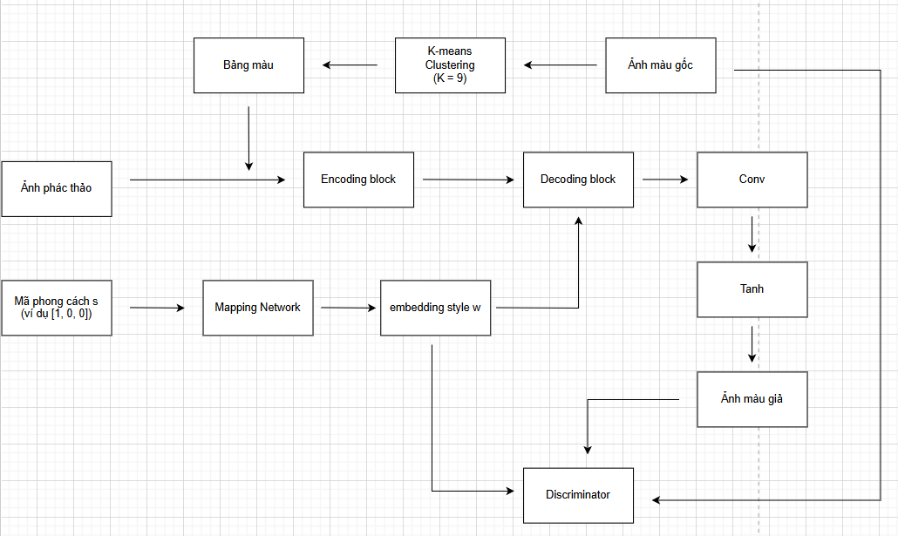
KIẾN TRÚC TỔNG QUAN

Slide 3
NGHIÊN CỨU LIÊN QUAN: STYLEGAN
Tạo ảnh chất lượng cao (khuôn mặt người, tranh nghệ thuật, xe hơi, v.v.)
Điều khiển phong cách chi tiết qua không gian tiềm ẩn w.
Dữ liệu
FFHQ (Flickr-Faces-HQ): 70,000 ảnh khuôn mặt độ phân giải cao (1024x1024).
LSUN: Ảnh đa dạng (xe hơi, mèo, nhà, v.v.) để thử nghiệm các lĩnh vực khác.
Kết quả
FID (Fréchet Inception Distance) thấp: 4.40 trên FFHQ (so với 7.27 của GAN truyền thống).
Ảnh sắc nét, phong cách đa dạng (khuôn mặt thực tế, phong cách nghệ thuật).

Slide 4
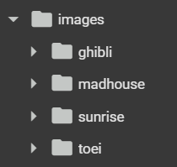
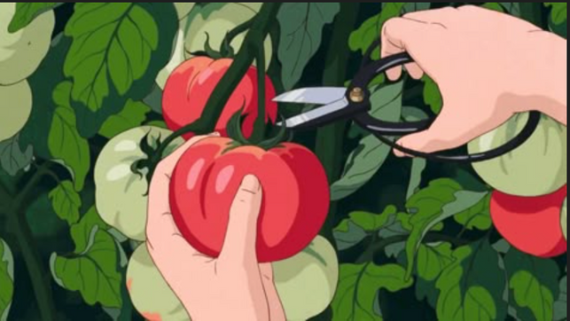
DỮ LIỆU
Gồm folder images chứa các phong cách khác nhau, mỗi phong cách là các ảnh màu đi kèm.

Slide 5
Mapping Network
Encoder
Từ mã phong cách đến embedding w
Trích xuất đặc trưng từ phác thảo và bảng màu
STYLESKETCH
Decoder
Discriminator
Tái tạo ảnh màu với AdaIN, Noise, Attention
Đánh giá ảnh thật/giả với Spectral Normalization

Slide 6

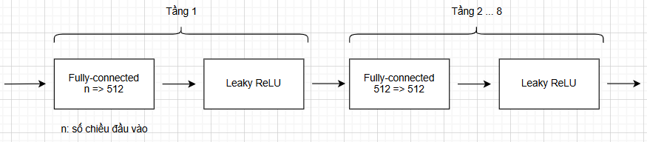

Mã phong cách s (3 chiều, ví dụ: [1, 0, 0] cho Ghibli)
Embedding w (512 chiều), chứa thông tin phong cách (nét mềm, sáng, ...)
MAPPING NETWORK

Slide 7
Mapping Network
Encoder
Từ mã phong cách đến embedding w
Trích xuất đặc trưng từ phác thảo và bảng màu
STYLESKETCH
Decoder
Discriminator
Tái tạo ảnh màu với AdaIN, Noise, Attention
Đánh giá ảnh thật/giả với Spectral Normalization

Slide 8
ENCODER
ResNet và giải pháp skip connection
Batch Normalization và Group Normalization
Backpropagation và gradient vanishing
Cập nhật trọng số với Weight Standardization

Slide 9
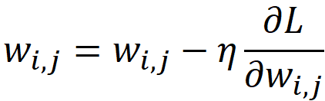
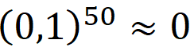

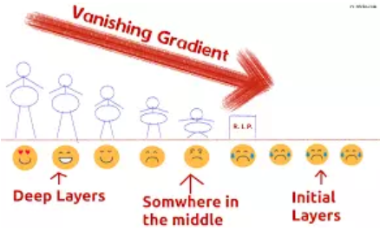
BACKPROPAGATION
Giả sử: Có 50 tầng, mỗi gradient ~ 0.1
Sau 50 tầng:
VANISHING GRADIENT

Slide 10

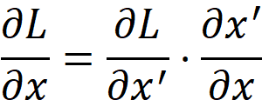
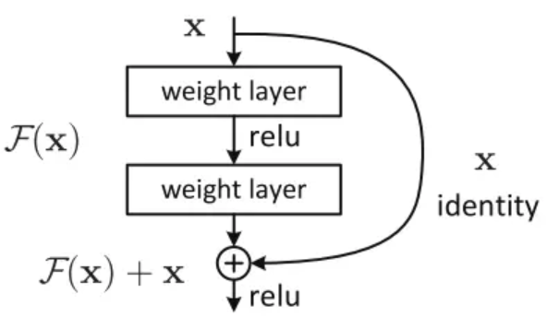
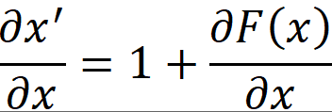

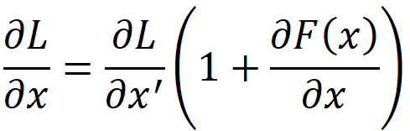
RESNET VÀ SKIP CONNECTION
RESIDUAL BLOCK

Slide 11


Tốn bộ nhớ
Batch size nhỏ
Batch size lớn
Dễ bị “mode collapse”
Bỏ qua những chi tiết nhỏ

Slide 12
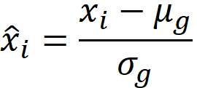
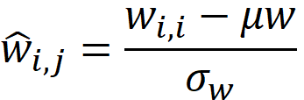

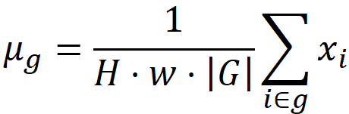
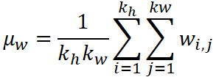
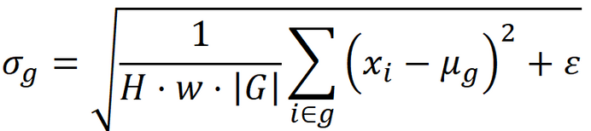
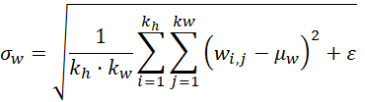
Batch Normalization cần Batch size lớn
Group Normalization
Weight Standardization

Slide 13
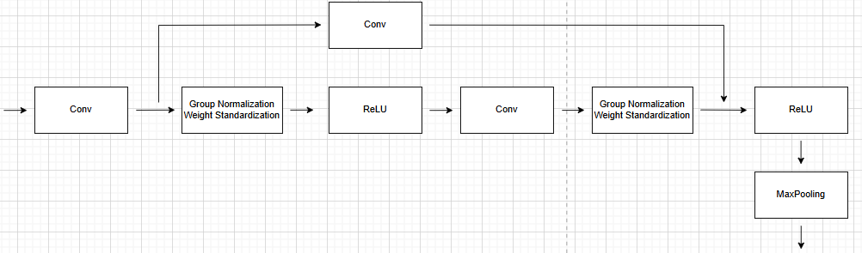
RESIDUAL BLOCK

Slide 14
Mapping Network
Encoder
Từ mã phong cách đến embedding w
Trích xuất đặc trưng từ phác thảo và bảng màu
STYLESKETCH
Decoder
Discriminator
Tái tạo ảnh màu với AdaIN, Noise, Attention
Đánh giá ảnh thật/giả với Spectral Normalization

Slide 15
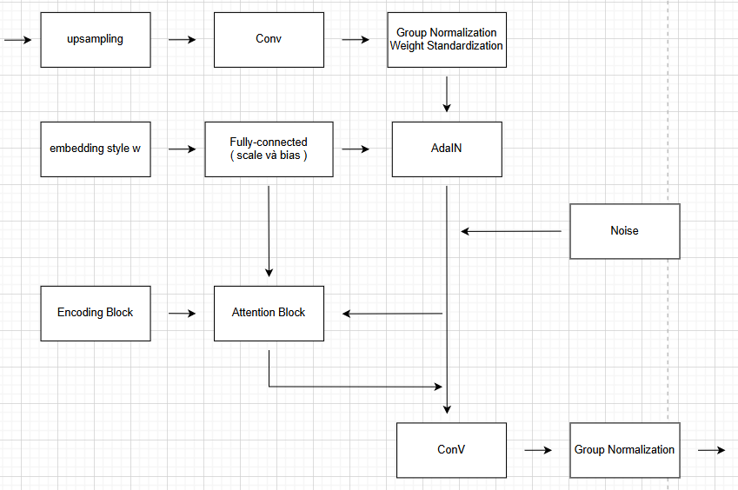
DECODER

Slide 16
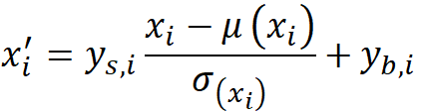


AdaIN - Adaptive Instance Normalization
Chuẩn hóa đặc trưng
Kiểm soát phong cách

Slide 17
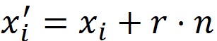
Noise - Thêm nhiễu Gaussian
~ N(0, 1), H x W x 1
Hệ số học được
Tạo sự chi tiết đa dạng

Slide 18
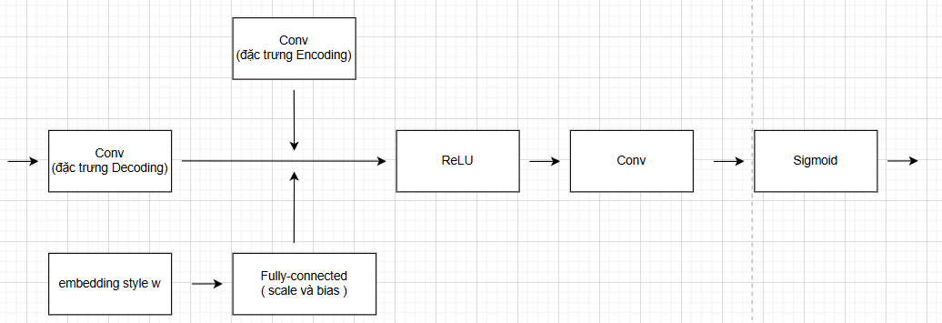
ATTENTION BLOCK

Slide 19
Mapping Network
Encoder
Từ mã phong cách đến embedding w
Trích xuất đặc trưng từ phác thảo và bảng màu
STYLESKETCH
Decoder
Discriminator
Tái tạo ảnh màu với AdaIN, Noise, Attention
Đánh giá ảnh thật/giả với Spectral Normalization

Slide 20
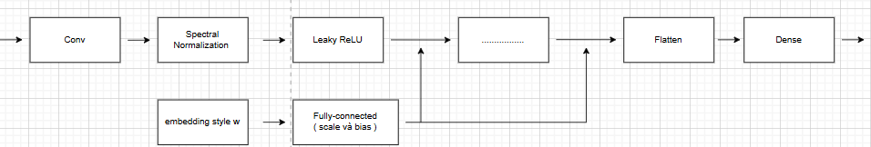
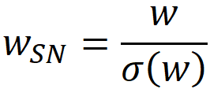

DISCRIMINATOR
Spectral Normalization
SN
Giới hạn gradient

Slide 21
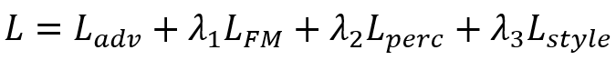
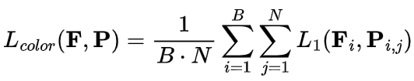
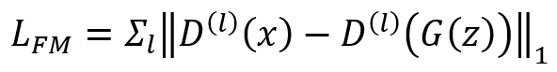
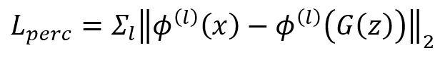
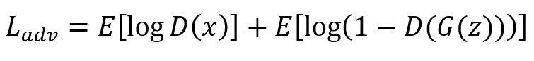
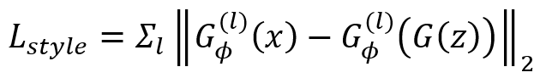
LOSS FUNCTION
Ảnh giả / bảng màu
Học chi tiết
Cấu trúc tổng thể
So thật / giả
Giữ phong cách

Slide 22
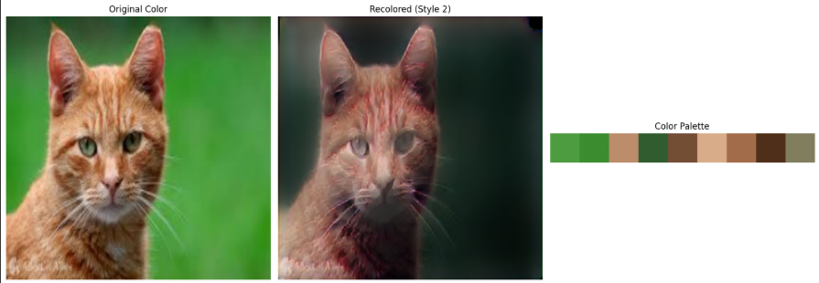
Kết quả

Slide 23
TÀI LIỆU THAM KHẢO
- https://arxiv.org/pdf/1812.04948: "StyleGAN: A Style-Based Generator Architecture for Generative Adversarial Networks" (Karras et al., 2019).
- https://arxiv.org/pdf/1802.05957: "Spectral Normalization for Generative Adversarial Networks" (Miyato et al., 2018).
- https://arxiv.org/pdf/1804.03999: "Group Normalization" (Wu & He, 2018).
- https://arxiv.org/pdf/1512.03385: "Deep Residual Learning for Image Recognition" (He et al., 2015) – liên quan đến ResNet, thường dùng trong Perceptual Loss.
https://arxiv.org/pdf/1903.10520: "Weight Standardization" (Qiao et al., 2019).

Slide 24
THANK YOU

